Slide 1
柏拉图图表系列
品管圈专业图表内含鱼骨图/甘特图/柏拉图/雷达图/冰山图/目标对比预测等

Slide 2
柏拉图图表系列
品管圈专业图表内含鱼骨图/甘特图/柏拉图/雷达图/冰山图/目标对比预测等

Slide 3
自由编辑6数据
柏拉图图表系列

Slide 4
自由编辑6数据
柏拉图图表系列

Slide 5
自由编辑6数据
柏拉图图表系列

Slide 6
柏拉图图表系列
品管圈专业图表内含鱼骨图/甘特图/柏拉图/雷达图/冰山图/目标对比预测等

Slide 7
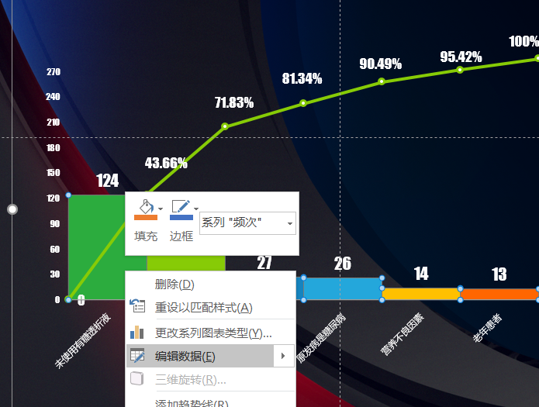
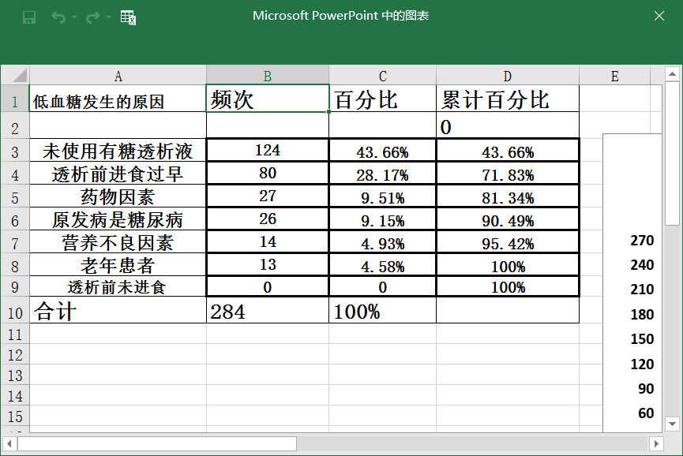
修改方法
柏拉图图表系列
单击左边柏拉图图表-选择编辑数据-进入后台自由编辑数据-关闭excel-即可改变数据

Slide 8

可以在下列情况使用
个人学习、研究。
拷贝模板中的内容用于其它幻灯片母版中使用。
不可以在以下情况使用
任何形式的在线付费下载。
刻录光碟销售。
PPT模板： www.1ppt.com/moban/ 行业PPT模板：www.1ppt.com/hangye/
节日PPT模板：www.1ppt.com/jieri/ PPT素材： www.1ppt.com/sucai/
PPT背景图片：www.1ppt.com/beijing/ PPT图表： www.1ppt.com/tubiao/
优秀PPT下载：www.1ppt.com/xiazai/ PPT教程： www.1ppt.com/powerpoint/
Word教程： www.1ppt.com/word/ Excel教程： www.1ppt.com/excel/
个人简历： www.1ppt.com/jianli/ PPT课件： www.1ppt.com/kejian/
手抄报： www.1ppt.com/shouchaobao/ 试题下载： www.1ppt.com/shiti/
教案下载： www.1ppt.com/jiaoan/ 字体下载： www.1ppt.com/ziti/

